Slide 1
메디블록

Slide 2
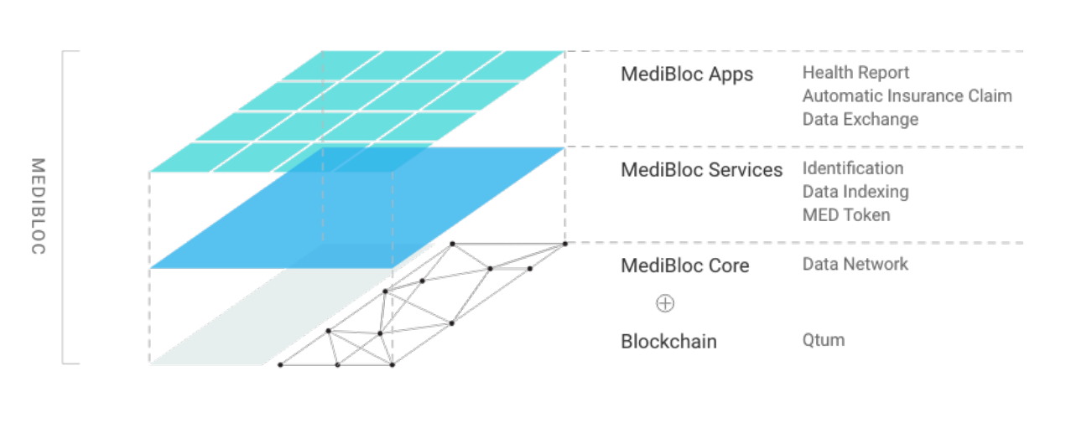
Core: 분산 데이터베이스. 블록체인에 저장할 수 있는 데이터는 한정적이기 때문에 효율적인 레이어가 필요하며 이를 Core가 제공. 의료 데이터는 암호화 후 Application layer에 전달. 데이터 소유자만 실제 데이터 열람 가능. 데이터에 대한 백업 및 복구 시스템을 갖춤
Service: 블록체인을 엔진으로 사용하며 블록체인 위의 정보를 기반으로 Core와 연결을 통해 입출력 기능을 제공. 내부적으로 EVM(Ethereum VM)을 기반으로 한 스마트 컨트랙트, Application, Core레이어를 이어주는 부분으로 구성. 스마트 컨트랙트에는 MED정보를 포함한 계정 정보, Core 내 의료정보 링크가 들어감.
Application: 플랫폼을 통해 의료정보를 관리하고 활용하는 모든 프로그램이 속함. 모바일, 앱, 웹 등 모든 응용프로그램들. Service레이어를 통해 플랫폼 내 데이터에 접근할 수 있음. SDK, API, 프로토콜을 제공.

Slide 3
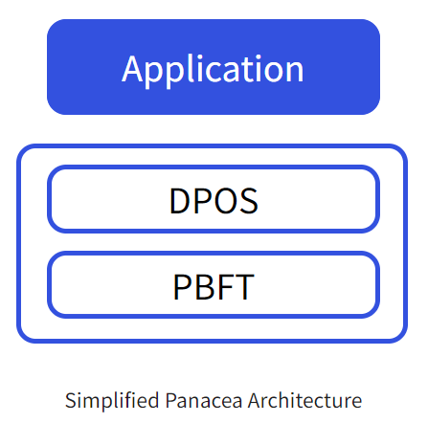
페시니어(Panacea)는 의료정보 플랫폼에 최적화된 메디블록의 메인넷
패너시어 블록체인은 DPOS(Delegated Proof of Stake, 위임지분증명)에 PBFT(Practical Byzantine Fault Tolerance, 프랙티컬 비잔틴 장애 허용) 알고리즘을 활용해 구축된 블록체인.
DPOS 방식에서는 사용자들의 투표로 결정된 블록생성자가 효율적으로 블록 동기화를 하면서 빠른 속도로 새 블록을 생성
패너시어는 PBFT방식으로 구현한 DPOS 방식을 채택하여 노드를 구성
패너시어에서 노드로 선정되어 블록검증과 블록생성을 수행하는 집단을 검증자(Validator 이하 검증자)라고 지칭
검증자는 검증자로서 역할을 수행할 시 MED 메인넷 코인을 득표 비율만큼 보상으로 지급받음
검증자로 채택되지 못한 MED 메인넷 코인 보유자는 본인의 MED 메인넷 코인으로 검증자에게 투표를 하여 블록 확정프로세스에 기여하고 블록 생성 완료마다 보상을 받음

Slide 4
작업 증명
(POW, Proof of Work)
지분 증명
(POS, Proof of Stake)
위임 지분 증명
(DPOS, Delegated Proof-of-Stake)
방식 | 해시연산을 처리하는 하드웨어(GPU, ASIC채굴기) 등을 사용해서 증명하는 방식 | 채굴기 없이 본인이 소유한 코인의 지분으로 채굴되는 방식 | 위임된 POS PoS가 자산을 가진 사람들이 전부 참여할 수 있는 방식이라면 DPoS는 특정 인원에게만 POS를 할 수 있도록 권한을 위임하는 것
장점 | 최소 가격대 형성이 확실하게 정해져 있음 강력한 보안성 서비스 남용을 쉽게 방지 | 해시파워가 많이 필요하지 않아 경제적이며 친환경적 블록 생산자의 탈중앙화로 안정성 확보 블록을 생성하기 위해서는 지분을 담보로 잡아야 하기 때문에 덤핑 방지 | 소규모 참여자도 이득을 볼 수 있음 송금속도가 빠름
단점 | 채굴난이도가 높아지면서 연산에 필요한 고사양 장비가 많이 필요하고, 과도한 전력소모로 인한 에너지 낭비가 커짐 채굴난이도가 높아지면서 개인 채굴자는 채굴을 할 수 없는 수준까지 옴 지속적으로 해시파워를 유지해야함 채굴하는 업자끼리의 단합 문제 | 모두 이자를 받으려고 코인을 묶어놓기 때문에 시중 코인의 유통량 감소로 이어질 수 있음 검증이 되지 않았기 때문에 보안성이 강한지 확신할 수 없음 코인을 많이 보유한 사람이 권력을 지게되는 구조 (부익부 빈익빈) | 상위 노드만 블록생성에 참여하기 때문에 탈중앙화가 맞는지 애매함 상위 노드만 블록생성에 참여하기 때문에 보안이 취약함 코인 보유량이 적어도 상위 노드로 뽑힐 수 있음
Notes:
https://steemit.com/kr/@brownbears/pow-pos-dpos

Slide 5
AWS 블록체인 템플릿

Slide 6
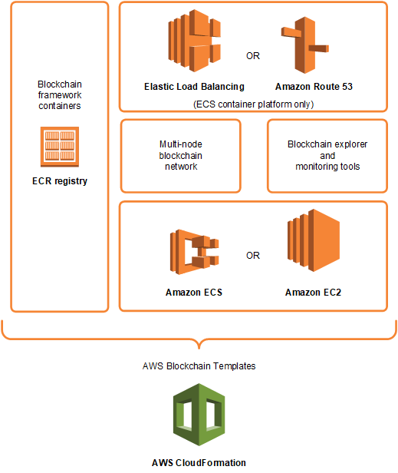
AWS Blockchain Templates 를 사용하면AWS다른 블록 체인 프레임 워크를 사용
블록 체인은 암호화 기법을 사용하여 변조 및 수정을 방지할 수 있도록 강화된 스마트 계약 및 지속적으로 증가하는 일련의 트랜잭션을 유지하는 분산 데이터베이스 기술
블록 체인 네트워크는 피어 투 피어 네트워크로, 국제 결제, 공급망 관리, 토지 등록, 크라우드펀딩, 거버넌스, 금융 거래 등의 비즈니스 프로세스를 위해 트랜잭션의 효율성과 불변성을 향상시킴
이를 통해 서로를 알 수 없는 사람들과 조직은 트랜잭션 레코드를 신뢰하고 독립적으로 확인
Notes:
Aws 블록체인 템플릿은 cloud formation 서비스임(aws managed blockchain X)

Slide 7
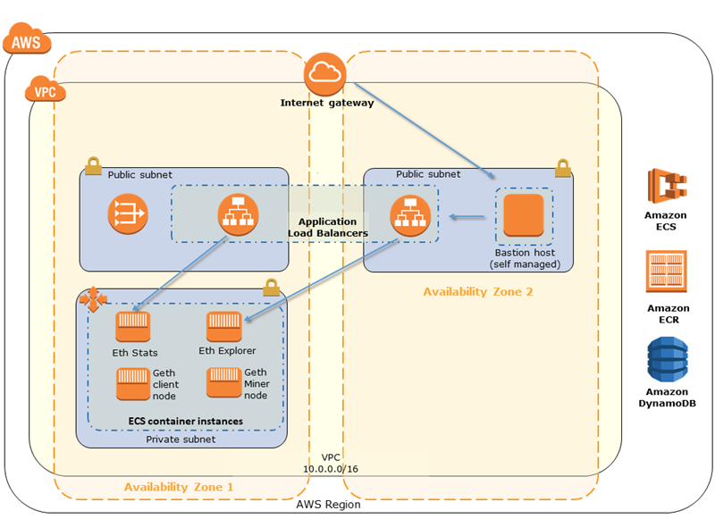
Amazon ECS를 사용하여 Application Load Balancer 및 관련 리소스가 있고 여러 개의 EC2 인스턴스로 구성된 ECS 클러스터에서 Ethereum 네트워크를 생성

